Slide 1
Lecture 2 大数据计算体系
2.1 大数据计算体系综述
2.2 数据存储系统
2.3 数据处理系统
2.4 数据应用系统

Slide 2
2.1大数据计算体系综述
体系主要组成
数据存储系统
数据处理系统
数据应用系统

Slide 3
2.1大数据计算体系综述
数据存储系统
主要组成
数据采集层
数据清洗、抽取与建模
数据存储架构
地位
大数据计算的基础
Notes:
数据采集层（系统日志、网络爬虫、无线传感器网络、物联网、以及各种数据源）
数据清洗、抽取与建模（将各种类型的结构化、非结构化、异构数据转化为标准存储格式数据，并定义数据属性及值域）
数据存储架构（集中式或分布式文件系统、关系型数据库或分布式数据库、行存储数据结构或列存储数据结构，键值对结构，哈希表（Hash Table）检索等）

Slide 4
2.1大数据计算体系综述
数据处理系统
主要组成
针对不同类型数据的计算模型
针对应用需求的各类数据分析算法
数据计算处理各种开发工具包
运行支持环境的计算平台
Notes:
针对不同类型数据的计算模型
（如针对非结构化数据的MapReduce批处理模型、针对动态数据流的流计算（Stream Computing）模型、针对结构化数据的大规模并发处理（MPP）模型、基于物理大内存的高性能内存计算（In-memory Computing）模型）
针对应用需求的各类数据分析算法
（回归分析、聚合算法、关联规则算法、决策树算法、贝叶斯分析、机器学习算法等）
提供数据计算处理各种开发工具包和运行支持环境的计算平台
（Hadoop[5], Spark[6], Storm[7]）

Slide 5
2.1大数据计算体系综述
数据应用系统
基于上述存系统和计算处理平台提供各行业各领域的大数据应用技术解决方案
Notes:
目前，互联网、电子商务、电子政务、金融、电信、医疗卫生等行业是大数据应用最热门的领域，而制造业、教育、能源、环保则是大数据技术即将或已经开始拓展的行业。在中国，大数据分析与云计算系统、物联网应用相结合，为中国二十一世纪传统产业的升级和转入互联网时代提供了有力的技术支撑。

Slide 6
2.2 数据存储系统
2.2.1 数据清洗与建模
2.2.2 分布式文件系统
2.2.3 NoSQL数据库
2.2.4 统一数据访问接口

Slide 7
2.2.1 数据清洗与建模
大数据数据特点
多种数据源
异构型数据
非结构型数据
影响：
原始数据很难直接存入数据库
Notes:
多种数据源
（企业数据、商务数据、个人社交数据、政府统计数据、互联网数据、物联网数据、系统日志数据、基因测序数据、大气物理监测数据、地球卫星观测数据。。。。。。等等）
异构型数据
（文字、图片、音频、视频）
非结构型数据
（医学影像资料、银行凭证扫描件、碎片化的通信记录、截屏图等）
原始数据很难直接存入数据库
经常遇到的问题是原始数据的格式不能被数据处理平台识别和处理，很多情况下原始数据还存在记录缺失、值域缺损、数据质量参差不齐等问题。

Slide 8
2.2.1 数据清洗与建模
数据清洗：
合并或去除重复数据项，消除数据错误
数据抽取
从多个数据源的数据项中抽取不同值域构成目标数据库的数据结构
从一个数据源抽取数据项分解成多个结构装载入目标数据库

Slide 9
2.2.1 数据清洗与建模
数据建模
定义
对实体数据（或用户对数据功能的描述）建立一个抽象模型
模型主要包括元数据、数据结构、属性、值域、关联关系、一致性、时效性等元素。
意义
为进一步的数据存储结构设计、数据库设计和计算模型提供了参考依据

Slide 10
2.2.1 数据清洗与建模
数据建模
主要包含层次
概念模型 (conceptual model)
逻辑模型 (logic model)
物理模型 (physical model)
层次间关系
相对独立
一致性
Notes:
概念模型
主要基于用户的数据功能需求产生，通过与客户的交流获得对客户业务要素、功能和关联关系的理解，从而定义出该业务领域内对应于上述业务要素和功能的实体类（entity class）。概念建模阶段并不拘泥于实体的实现细节或存储方式，重点是表达能够反映客户数据需求和支撑业务流程的数据实体及其相互间的关联关系。
逻辑模型
给出更多的数据实体细节，包括主键、外键、属性、索引、关系、约束、甚至是视图，以数据表、数据列、值域、面向对象类(object-oriented class) 、XML标签等形式来描述。在有些建模实践中把概念模型与逻辑模型合为一个模型也是可以的。
物理模型（有时又被称为存储模型）
考虑数据的存储实现方式，包括数据拆分(partition)、数据表空间、数据集成。有的数据建模工具（如SparX Enterprise Architect ）在此阶段还可按照上述逻辑模型生成与实体对应的SQL代码段，用于随后的数据库表格设计。
相对独立
即物理模型的改变（数据存储方式改变、数据划分调整等）不影响逻辑模型和概念模型的内容；逻辑模型的改变（数据表修改、属性的增减、值域的调整等）不影响概念模型的定义。
一致性
在进行数据集成和数据库实现时，要注意三个层次数据模型描述和定义的一致性。数据建模流程与业务模型步骤应当一一对应。

Slide 11
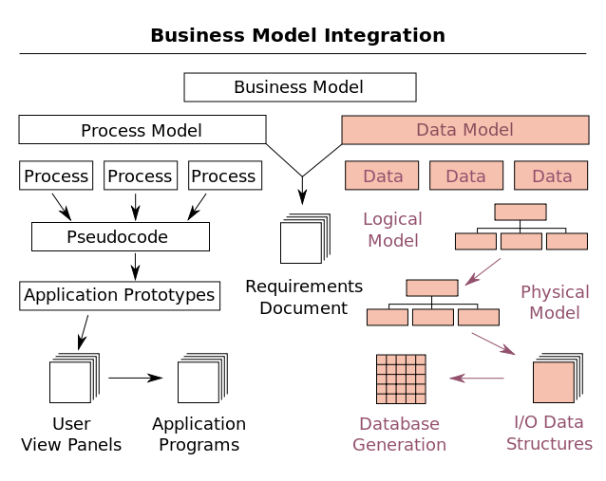
2.2.1 数据清洗与建模
数据建模
层次间一致性
Notes:
在进行数据集成和数据库实现时，要注意三个层次数据模型描述和定义的一致性。该图描述了商业数据的建模和集成过程，请注意右侧的数据建模流程（带色图标）与左侧的业务模型步骤的对应关系。

Slide 12
2.2.2 分布式文件系统
作用
提供了数据的物理存储架构
主要种类
HDFS (Hadoop Distributed File System)
GFS (Google File System) （目前已演化成Colossus系统）

Slide 13
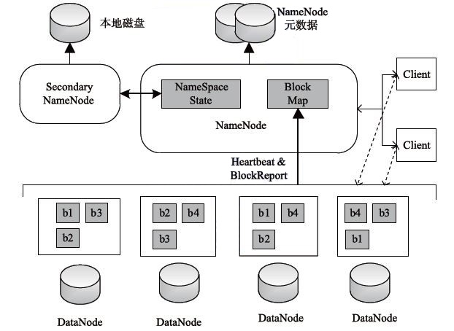
2.2.2 分布式文件系统
HDFS
结构
主从结构
组成
一个名称节点(主节点)
若干个数据节点(从节点)

Slide 14
2.2.2 分布式文件系统
名称节点(NameNode) | 数据节点(DataNode)
管理文件系统命名空间 | 存储文件blocks
保存文件到block到数据节点的映射关系 | 实现blocks到数据节点本地文件系统的映射
调度客户端对文件的访问 | blocks存储在本地磁盘上
元数据存储在内存，便于快速访问

Slide 15
2.2.2 分布式文件系统
HDFS
流程
每个存储文件被划分为固定长度（64MB）的多个数据块（blocks）
blocks按照一定法则分布存储到不同的DataNode上，一个DataNode可以存储来自不同文件的blocks
每个数据节点都运行一个节点程序或进程，负责处理文件系统客户端的读/写请求
在名称节点的统一调度下进行blocks的创建、删除和复制等操作。

Slide 16
2.2.2 分布式文件系统
GFS
特点
主节点有多个备份节点，甚至是分布式部署
从节点上存储固定长度（GFS是64MB，后来的Colossus是1MB）的数据单元(chunk)

Slide 17
2.2.2 分布式文件系统
HDFS优劣
优：
开源实现
实现更简单
部署灵活
扩展性好
可以运行在廉价硬件设备上
劣
数据访问时延较长
处理小文件效率低
不支持多用户写入及任意修改文件

Slide 18
2.2.2 分布式文件系统
GFS优劣
优：
快速响应
Master节点容错能力强
处理小文件能力强
劣
Google技术作为商业产品的成本较高

Slide 19
2.2.3 NoSQL数据库
特点
不需要预定义数据格式
无共享架构
弹性可扩展
数据分区
异步复制
Notes:
1） 不需要预定义数据格式：不需要预先定义严格的数据表结构，数据每条记录都可能有不同的属性和格式，当插入数据时，并不需要预先定义它们的格式；
2） 无共享架构：NoSQL数据库往往将数据集划分后存储在各个本地服务器上，从本地磁盘读取数据的性能往往好于通过网络传输读取数据的性能，从而提高了系统读写速度；
3） 弹性可扩展：可以在系统运行的时候动态增加或者删除结点而不需要停机维护，数据可以自动迁移；
4） 数据分区：相对于将数据存放于同一个节点，NoSQL数据库则是将数据进行分区，将记录分散在多个节点上面。并且通常分区的同时还要做复制，这样既提高了并行性能，又能保证没有单点失效的问题；
5) 异步复制：NoSQL的复制往往是基于日志的异步复制, 这样数据就可以尽快地写入一个节点，而不会被网络传输引起迟延, 缺点是并不总是能保证一致性。NoSQL数据库提供的是基于BASE原则[20]的最终一致性。

Slide 20
2.2.3 NoSQL数据库
NoSQL数据库性能要求——CAP理论
C：一致性（Consistency）
A：可用性（Availability）
P：分区容忍性（Partition-tolerance）
理论内容：一个分布式系统在运行中其数据读写操作只能满足三条中的两条，而无法同时满足三条
理论意义：对CAP三原则的取舍导致了关系型数据库与NoSQL数据库的区别。
Notes:
C是指一致性（Consistency），即在分布式环境中多个存储节点的数据在同一时间具有相同的数据值，所有数据备份的更新是同步的；
A是指可用性（Availability），能快速读取数据，在合理的时间内返回操作结果，并保证每个请求不管成功或者失败都有响应；
P是分区容忍性（Partition-tolerance），指数据分区的容错性，即系统中的某个分区无法与其它节点通信时不影响系统其余部分的正常运行，或者是系统部分数据的错误或丢失不影响系统的整体运行。

Slide 21
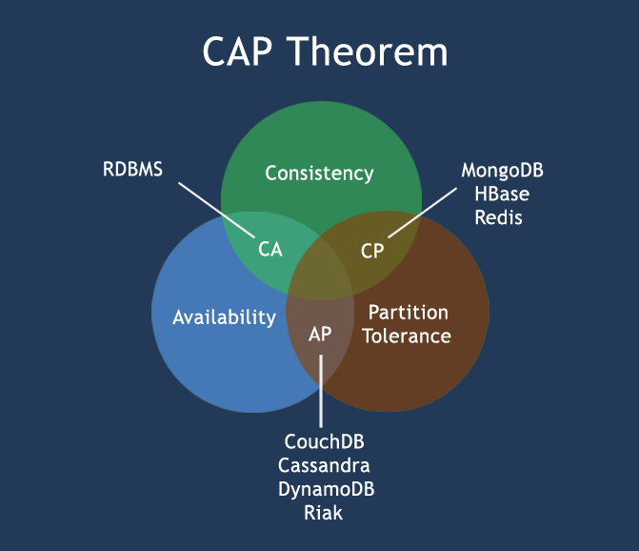
2.2.3 NoSQL数据库
CAP理论
取舍
Notes:
关系型数据库（RDBMS）更强调数据一致性和可用性、而基于健值紧密关联的数据表也不适合拆分，因此关系型数据库是典型的基于CA法则（Consistency & Availability）的设计。
超大规模数据需要对数据进行切割划分，以支持并行计算处理，因此NoSQL数据库首先会选择分区容忍性（Partition-tolerance）法则。
在此基础上，有一类NoSQL数据库倾向于支持数据一致性（事实上只能保证最终一致性），称之为CP型数据库，代表有MongoDB [23]，HBase [24]，Redis [25]等。CP型数据库比较重视数据同步，但在节点间网络连接发生问题时，等待时延较长；
另一类则选择强调数据可用性、放弃了运算过程中的数据一致性，被称为AP型数据库，如CouchDB[26]，Cassandra[27]，DynamoDB[28]等。AP型数据库强调计算处理效率，但需要面对数据不同步的问题。

Slide 22
2.2.3 NoSQL数据库
NoSQL数据库事物要求——BASE法则
Basically Available 基本可用性
Soft-state软状态
Eventual consistency最终一致性
Notes:
Basically Available 基本可用性: 意指分布式系统的一部分发生问题变得不可用时，其他部分仍然可以正常使用，也就是允许出现分区失败的情形；
Soft-state软状态: 意指数据状态在执行中可以有一段时间不同步，具有一定的滞后性。与此对应的是Hard-state 硬状态，指整个过程中都必须数据同步，保证数据一致性；
Eventual consistency最终一致性: 指在事务执行过程中，容许后续的读取操作暂时读不到最新数据，但在事务结束时，所有数据都要更新，达到最终一致性。

Slide 23
2.2.3 NoSQL数据库
NoSQL数据库四大种类
键值数据库(key-value store database)
列存储数据库(column family-oriented database)
文档数据库(document-oriented database)
图形数据库(graph-oriented database)

Slide 24
2.2.3 NoSQL数据库
四类数据库比较
分类 | 应用场景 | 数据模型 | 优点 | 缺点
键值（key-value） | 内容缓存，主要用于处理大量数据高访问负载。 | Key 指向 Value的键值对，通常用hash table来实现 | 查找速度快 | 数据无结构化，通常只被当作字符串或者二进制数据
列存储数据库 | 分布式的文件系统 | 以列簇式存储，将同一列数据存在一起 | 查找速度快，易进行分布式扩展 | 功能相对局限
文档型数据库 | Web应用 结构化的数据 | Key-Value对应的键值对，Value为结构化数据 | 数据结构要求不严格，不需预先定义表结构 | 查询性能不高，而且缺乏统一的查询语法。
图形)数据库 | 社交网络，推荐系统等。专注于构建关系图谱 | 图结构 | 利用图结构相关算法。比如最短路径寻址等。 | 很多时候需要对整个图做计算才能得出需要的信息。

Slide 25
2.2.4 统一数据访问接口
ODBC
定义：是一组数据库访问API（应用程序编程接口），由一组函数调用组成，核心是SQL语句
特性：
用户直接将SQL语句传送给ODBC
ODBC对数据库的操作不依赖任何DBMS，不直接与DBMS打交道，所有的数据库操作由对应的ODBC驱动程序完成

Slide 26
2.2.4 统一数据访问接口
ODBC
组成：
ODBC API编程接口
驱动程序管理器
驱动程序
缺点：
ODBC API是C语言编写的底层函数，不利于高级语言调用
只能访问关系型数据库——OLE DB
Notes:
ODBC组成
ODBC API编程接口：调用ODBC函数提交SQL查询语句并获得检索结果；
驱动程序管理器（Driver Manager）：根据应用程序需要加载/卸载驱动程序，处理ODBC函数调用，或把它们传送到驱动程序；
驱动程序：处理ODBC函数调用，提交SQL请求到一个指定的数据源，并把结果返回到应用程序。
OLE DB
是微软提出的基于COM组件且面向对象的一种技术标准，目的是提供一种统一的数据访问接口，这里所说的数据除了标准的关系型数据库中的数据之外，还包括邮件数据、Web上的文本或图形、目录服务(Directory Services)、主机系统文件和地理数据以及自定义业务对象等。OLE DB标准的核心内容就是要求对以上这些各种各样的数据存储(Data Store)都提供一种相同的访问接口，使得数据使用者(应用程序)可以使用同样的方法访问各种数据，而不用考虑数据的具体存储地点、格式或类型

Slide 27
2.2.4 统一数据访问接口
JDBC
定义：是一个面向对象的数据库的接口规范，定义了一个支持标准SQL查询的通用程序编程接口(API)
特性：
由Java 语言编写的类和接口组成
用于支持Java应用程序对各类数据库的访问
支持同时建立多个数据库连接
可以用SQL语句同时访问多个异构数据库
具有对硬件平台和操作系统的跨平台支持。

Slide 28
2.2.4 统一数据访问接口
DAL
定义：是数据库之上提供数据交换功能的一层软件，实现应用程序数据的持久化存储
功能：
提供数据库CRUD基本操作的支持
事务管理
并发处理
异构数据转换
实现方式：
DAO
ORM
Notes:
功能
1）提供数据库CRUD（Create, Retrieve, Update and Delete）基本操作的支持；
2）事务管理。这里指数据库访问的事务管理，即对数据库访问请求所产生的增加，修改，删除等操作提供数据一致性；
3）并发处理。一个数据库可能拥有多个应用程序访问，而这些应用程序可能以并发方式访问数据库，因此数据库中的相同数据可能同时被多个事务访问，如果没有采取必要的并发隔离措施，就会导致各种问题，破坏数据的完整性；
4）异构数据转换。对于跨平台、不同数据格式的异构数据库提供数据转换、抽取和集成的功能。

Slide 29
2.2.4 统一数据访问接口
UDAL
定义：基于统一数据接口用于支持分布式环境中对跨平台异构数据库访问的数据访问层（DAL）
功能：
统一的数据展示、存储和管理
访问接口与实现代码分离的原则，底层数据库连接的更改不影响统一数据访问接口
屏蔽了数据源的差异和数据库操作细节，使得应用层专注于数据应用
提供一个统一的访问界面和一种统一的查询语言

Slide 30
2.2.4 统一数据访问接口
UDAL
组成
统一数据访问界面/统一查询语言
数据模型/元数据/服务模型
数据转换引擎/数据访问引擎/数据源管理器
数据源包装器

Slide 31
2.3 数据处理系统
2.3.1数据分析算法
2.3.2计算处理模型
2.3.3计算平台与引擎

Slide 32
2.3.1 数据分析算法
机器学习算法主要种类：
监督学习 (supervised learning)
无监督学习 (unsupervised learning)
半监督学习 (semi-supervised learning)
Notes:
监督学习 (supervised learning)
机器学习算法中有一部分采用属于“监督学习”的方式。具体地说，我们用一个训练样本集(training dataset)去训练一个算法，训练集中每个样本的输入值x都对应一个已知的结果值y（或一个标签），通过算法对一定量训练集数据的计算和调整后，最终算法模型(数学上可看着一个x→y的映射函数f(x, y)) 能够对输入的真实数据集X的输出结果Y做出符合规定精度的预测。符合这种方式的算法就被称作监督学习算法(supervised learning algorithm)。
输出结果如果是连续值（如预测某一时段的股票价格、房屋价格），就称作回归分析问题；如果输出值是离散值（如标定为“病毒文件”或“正常文件”），就称为分类问题。分类算法和回归分析都属于监督学习范畴。
无监督学习 (unsupervised learning)
有一类问题并没有给出样本集的输出结果值或标签答案，需要算法自己通过对数据集的计算、校验、归纳去找出数据中存在的模式、规则或结论，这种方式就称做“无监督学习”。包括关联规则和聚类算法在内的一系列机器学习算法都属于这个范畴。典型的无监督学习算法 (unsupervised learning algorithm)有K-means聚类算法和Apriori关联算法。
半监督学习 (semi-supervised learning)
这一类问题只知道样本集的部分输出结果或标签，需要算法自己去建立数据结构、通过计算对整个数据集的输出结果做出预测。这一类算法有自训练(self-training)、推导学习(transductive learning)、生成式模型(generative model)等。

Slide 33
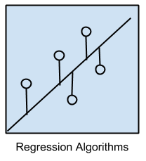
2.3.1 数据分析算法
回归分析类
是一种通过最小化预测值与实际结果值之间的差值而得到输入特征之间关系的一类算法。对于连续值预测有线性回归算法，而对于离散值/类别预测也可以把逻辑回归等也视作回归算法的一种

Slide 34
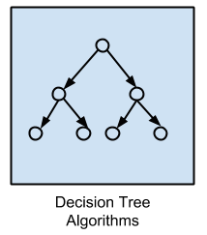
2.3.1 数据分析算法
决策树类算法
基于原始数据特征，构建一颗包含很多决策路径的树。预测阶段选择路径进行决策。

Slide 35
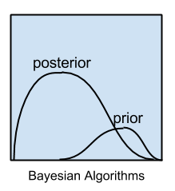
2.3.1 数据分析算法
贝叶斯类算法
在分类和回归问题中，隐含使用了贝叶斯原理的算法。

Slide 36
2.3.2 计算处理模型
MapReduce
图并行计算
交互式处理
流计算

Slide 37
2.3.2 计算处理模型
MapReduce
是一种支持分布式计算环境的并行处理模型
运行在由多台计算机组成的Master/Slave集群架构上
一个Master节点，负责任务调度和管理
多个Slave节点，执行具体的计算任务

Slide 38
2.3.2 计算处理模型
MapReduce
计算流程
Split（数据划分）
Map（映射）
Collect&Sort（聚合排序，也称Shuffle）
Reduce（简化）
Store（数据存储）
特点
分治策略
缺点
硬盘数据读取频繁，处理时效性较差
Notes:
具体过程：程序从分布式文件系统读入大数据集并切分为Split (分片)、 Map函数处理Split并输出中间结果、Shuffle把中间结果分区排序整理后发送给Reduce函数、Reduce完成具体计算任务并将最终结果写入文件系统。
分治策略：将一个大数据集分割为多个小尺度子集（split），然后让计算程序靠近每个子集，同时并行完成计算处理。

Slide 39
2.3.2 计算处理模型
图并行计算模型
针对的是可以表达为有向图的一类大数据计算
BSP模型
组成：
一组具有计算和内存能力的组件
一个用于组件之间通信的网络
一个用于障碍同步的同步机制
核心思想：
“SuperStep”(超步)
Notes:
核心思想
通过定义“SuperStep”(超步)将一个大的计算任务分解为一定数量的超步，而在每一个超步内各计算节点独立地完成本节点计算任务，在完成本地存储和节点间数据通信后，在一个全局时钟控制下进入下一个超步

Slide 40
2.3.2 计算处理模型
流计算模型
是一种处理实时动态数据的计算模型
特性：针对动态连续性数据流进行实行分析计算，获得计算结果后，数据要么导入静态数据库要么丢弃，即数据一次性使用。
主要步骤:
数据实时采集
数据实时计算
实时查询服务
Notes:
以流计算处理平台Storm [7]为例
其数据采集系统将实时数据（消息队列MetaQ或Socket导入数据、前端业务数据、Log监控数据等）通过平台的数据接入层导入Storm平台
Storm实时处理系统则承担数据实时计算分析任务；计算结果则导入数据落地层（Hadoop的HDFS存储系统、MySQL数据库或Lustre文件系统），提供对用户的实时查询服务。
另外，Storm还有一个元数据管理器统一协调前端业务数据写入，定义实时数据类型及描述格式，并指导数据落地层如何处理结果数据。
应当注意，Storm实时处理系统并不是将所有的实时数据都导入落地层，大部分无用的实时数据在完成计算后即丢弃。

Slide 41
2.3.3 计算平台与引擎
计算平台
Hadoop
Cloudera
Spark
Storm
计算引擎
MapReduce计算引擎
交互式计算引擎
图并行计算引擎
S4（Simple Scalable Streaming System）
Notes:
Hadoop
是目前最为广泛应用的开源大数据计算平台，它提供了一套完整的开放式计算架构、技术标准和开发工具，可以运行在通用标准的廉价服务器集群上，在学术界和工业界都拥有最多的用户。
Cloudera
是一个基于Hadoop平台的大数据商业计算产品。Cloudera目前提供一个免费的 CDH (Cloudera Distribution Hadoop) 版本，但不包括其他Cloudera开发的工具和功能库。Cloudera商业版包括Cloudera Manager（提供管理、监控、诊断、集成功能）、海量日志采集系统Flume，支持定制数据发送方（console（控制台）、RPC（Thrift-RPC）、text（纯文本）、tail（UNIX tail）、syslog（系统日志，支持TCP和UDP两种模式），exec（命令执行）等，并提供数据简单处理。Cloudera还提供对存储在Hadoop/HDFS/HBase平台数据的SQL查询工具Impala[57]，以及web管理器Hue。
Spark
是由美国加州大学伯克利分校AMP Lab提供的一个基于内存计算模型的开源大数据并行处理框架，它可以搭建在Hadoop平台上，利用HDFS文件系统存储数据，但在文件系统之上构建了一个弹性分布式数据架构 (RDD, Resilient Distributed Dataset)，用于支撑高效率的分布式内存计算。
Storm
是一个分布式实时处理系统，最早由BackType公司开发，后属于Twitter所有，现在成为Apache开源项目。与MapReduce模型将大规模数据首先导入数据库、然后再进行计算处理的方式不同，Storm采用连续计算（continuous computation）模型，对输入数据流(stream)做在线连续处理，计算结果也以数据流的形式动态输出给用户，这就避免了MapReduce离线批处理模式带来的严重时延问题。
MapReduce计算引擎
提供大数据的划分、节点分配、作业调度及计算结果融汇等功能，直接支持上层应用的开发。
Google的交互式计算引擎
采用Dremel [48], PowerDrill [54]技术，提供了对大规模数据集的快速计算分析
图并行计算引擎
提供对网路图数据（社交网络、电信网络、脑功能连接网络这一类数据常常可用权重有向图来表征）的高效计算处理（Google搜索引擎处理的数据量中有20%是用图计算引擎来处理），这方面的技术包括Google的Pregel [46]，开源技术的Hama [47]，GraphLab [58]等。
S4（Simple Scalable Streaming System）
是Yahoo！提供的一个流计算引擎，最初目标是提高cost-per-click广告点击率问题，通过实时数据计算预测用户对广告的可能的点击行为

Slide 42
2.4 数据应用系统
大数据应用领域
政府
互联网
电信
金融
……
Notes:
互联网行业的应用场景有社交网络、电子商务、精准营销、在线音频视频业务、广告监测等；
电信业主要有实时营销、网络监控、新业务开拓、服务推送等；
金融业则包括股票债券分析、险种开发、欺诈识别、电子支付等；
制造业应用包括供应链优化、市场预测、仓储监控、企业管理系统等

Slide 43
2.4 数据应用系统
大数据解决方案
IBM 大数据计算处理InfoSphere平台
Oracle 软硬一体化的大数据技术解决方案
微软 大数据解决方案Microsoft Azure HDInsight
……
Notes:
互联网行业的应用场景有社交网络、电子商务、精准营销、在线音频视频业务、广告监测等；
电信业主要有实时营销、网络监控、新业务开拓、服务推送等；
金融业则包括股票债券分析、险种开发、欺诈识别、电子支付等；
制造业应用包括供应链优化、市场预测、仓储监控、企业管理系统等

